Slide 1
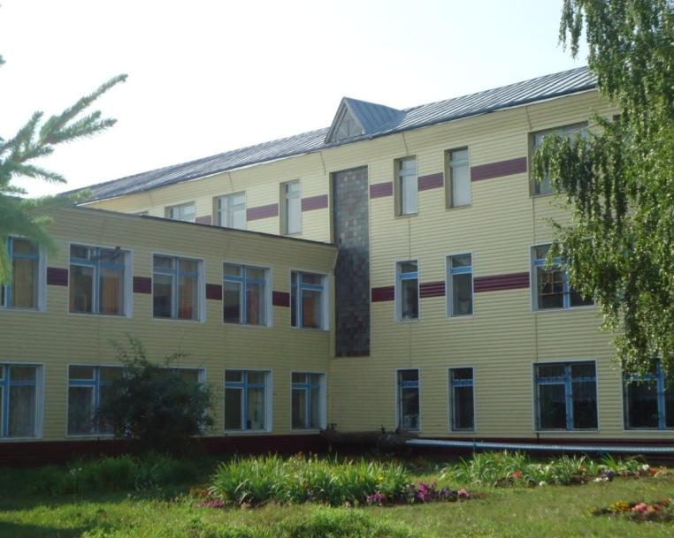
МБОУ «Апастовская средняя общеобразовательная школа с углубленным изучением отдельных предметов» Апастовского муниципального района РТ
        Школа
        Превосходства
        по направлению
        проблемно-
        ориентированное
        обучение
.

Slide 2
Миссия школы: Создание условий для самореализации личности
Видение школы: Формирование успешной личности
Ценности школы:
Здоровье
Адаптивность
Толерантность
Креативность
Сотрудничество

Slide 3
Задачи школы на
2017-2018 учебный год
Повышение качества образования и эффективности ВСОКО
Развитие работы с одаренными детьми
Распространение передового опыта в рамках реализации программы «Школа Превосходства»

Slide 4
Состав обучающихся
Учебный год | Количество обучающихся | Из них, количество обучающихся приезжих из других населенных пунктов
2015-2016 уч.г. | 584 обучающихся | 72
2016-2017 уч.г. | 605 обучающихся | 80
2017-2018 уч.г. | 664 обучающихся | 72

Slide 5
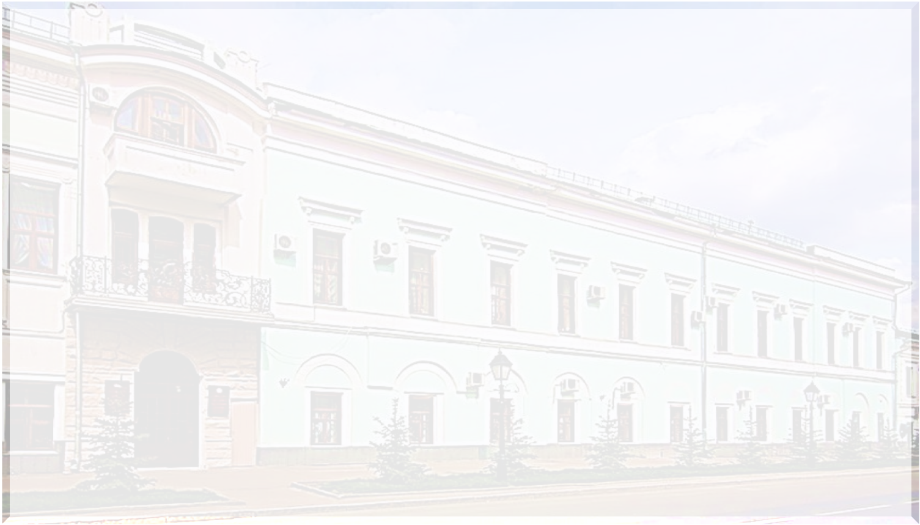

Подвоз организован для 76 учащихся:
Старые Енали – 34 учащихся
Чуру –Барышево- 6 учащихся
Танай Тураево – 7 учащихся
Старые Юмралы- 6 учащихся
Идряс-Теникеево- 6 учащихся
Мазиково- 6 учащихся
Курмашево – 5 учащихся
Булым-Булыхчи – 5 учащихся
Табар – Черки- 1 учащийся
Внутренний маршрут по улицам пгт Апастово – 10 учащихся

Slide 6
Аттестация педагогических работников
Прошла на первую категорию -1 педагог
Курсы повышения квалификации по персонифицированной системе
- 5 педагогов
Курсы повышения квалификации по программе дополнительного профессионального образования
– 15 педагогов

Slide 7
Диагностика качества обучения
С 11 января 2018 года с целью выявления качества знаний обучающихся и реализации основных образовательных программ проведены следующие диагностические мероприятия:
Школьный уровень:
Диагностические тестирования по русскому языку, математике и предметам по выбору 9, 11 классы.

Slide 8
Результаты тестирований
Русский язык
9а | 4 | 4,1 | 4,1
9б | 3 | 3,3 | 3,5
9в | 3,4 | 3,5 | 3,9
класс | Т. №1 | Т. №2 | Т. №3
11а | 65 | 67 | 68
11б | 64 | 66 | 69

Slide 9
Результаты тестирований
Математика
 | Т.№1 | Т.№2 | Т.№3 | Т.№4
9а | 2,9 | 2,4 | 3 | 3,05
9б | 2,4 | 2,4 | 3,2 | 2,48
9в | 2,2 | 2,2 | 2,3 | 2,58
класс (баз) | Т. №1 | Т. №2 | Т. №3 | Т.№4 | Т.№5
11а | 4 | 4 | 4 | 4 | 4
11б | 3,6 | 3,5 | 3,5 | 3,6 | 4,2
11 класс (проф) | Т.№1 | Т.№2 | Т.№3
11а | 48,8 | 46 | 48
11б | 36 | 28 | 27

Slide 10
Результаты тестирований
Физика
 | Т. №1 | Т.№2 | Т.№3
9 | 3,2 | 3,3 | 3,4
11 | 39,8 | 42,3 | 53,7
Информатика
класс | Т. №1 | Т. №2 | Т. №3
9 | 3,4 | 3,6 | 3,7

Slide 11
Результаты тестирований
Обществознание и история
класс | Т.№1 | Т.№2 | Т.№3
9а | 3 | 3,1 | 3,3
9б | 2,5 | 2,9 | 3,2
9в | 3 | 3,3 | 3,5
класс | Т. №1 | Т. №2 | Т. №3
11а | 51 | 54 | 61
11б | 54 | 34 | 48
класс | Т. №1 | Т. №2 | Т. №3
11а (история) | 64 | 75 | 91
11б (история) | 56,5 | 57 | 57,2

Slide 12
Результаты тестирований
Химия
класс | Т.№1 | Т.№2 | Т.№3
9 | 3,45 | 3,8 | 4,1
11 | 60 | 65 | 71
Биология
класс | Т. №1 | Т. №2 | Т. №3
9 | 3,3 | 3,5 | 4
11Б | 50,7 | 52,8 | 53,4
География
класс | Т. №1 | Т. №2 | Т. №3
9 | 3,0 | 3,3 | 3,6

Slide 13
Диагностика качества обучения
Федеральный уровень:
Всероссийские проверочные работы по английскому языку в 11 классах;
Всероссийские проверочные работы по истории в 11 классах;

Slide 14
Результаты диагностик проанализированы учителями, изучены на заседаниях методических объединений.
На заседании педагогического совета принято решение о целенаправленной работе каждого педагога по устранению выявленных пробелов в знаниях обучающихся.

Slide 15
Платные образовательные услуги
Октябрь – Декабрь 2017 года
Охват услугами составляет – 104 учащихся
Английский с увлечением
Избранные вопросы математики
Февраль – май 2018 года
«Школа будущего первоклассника»- 77 дошкольников

Slide 16
Олимпиадное движение
Итоги (7-11 классы)
Международная олимпиада по татарскому языку и литературе «Беренчелек» ,Сафиуллин И.(9А) -2 место
Участники V Республиканского лингвистического форума КФУ «Объединяя языки и культуры», посвящённый году Л.Н.Толстого, Гайнуллина Р.(11А), Хайруллин Р.(8А)
Финалист 1 отборочного тура и участница Республиканской университетской олимпиады школьников по математике «Бельчонок» Казанского государственного энергетического университета, Мухаметзянова Лейсан(7А)

Slide 17
Олимпиадное движение
Итоги (1-6 классы)
Республиканская очная олимпиада по русскому языку для школьников 1-6 классов «Эрудит» -1 победитель,
3 призёра
VIII Всероссийская олимпиада по татарскому языку «Туган тел», 1 место, Габитова Р.Р., 1б класс
На всероссийской предметной олимпиаде по русскому языку, математике, окружающему миру, в рамках проекта «Страна талантов», организованный МО и Н РФ приняли активное участие 129 обучающихся 1-5 классов:
победителями федерального уровня стали 21 учеников,
призёрами регионального уровня- 5 учеников
призёрами муниципального уровня- 2 ученика

Slide 18
Командные достижения:
IT- направление
Региональный чемпионат Junior Skills Республики Татарстан в компетенции "Мобильная робототехника 14+ ", 2 место, г. Н.Челны
Региональный чемпионат Junior Skills Республики Татарстан в компетенции «Сетевое и системное администрирование»«, 3 место, г.Казань
Участники регионального чемпионата JuniorSkills РТ в компетенции «Электромонтажные работы»

Slide 19
Командные достижения: Военно – патриотическое направление
Республиканский конкурс юнармейцев «Доброе дело» - финалисты
Команда «Факел» заняла 1 место на муниципальном этапе Республиканской военно-спортивной игры «Зарница».
В номинации «Визитная карточка» - 1 место
В номинации «Хорош в строю, силён в бою»- 1 место
В номинации «Меткий стрелок» – 1 место
В номинации «Отжимание»(девушки) – 2 место
В конкурсе «ОБЖ» – 1 место
В конкурсе «Разборка и сборка АК-74» – 1 место
В личном первенстве:
Нурмиева И. в номинации «Отжимание»-1 место
Тагиров Т., Галиева Д. в номинации «Разборка и сборка АК-74» - 1 места

Slide 20
Командные достижения: Спортивное направление
В рамках II Спартакиады среди обучающихся общеобразовательных организаций муниципального этапа соревнований :
настольный теннис-СОШ-1 место, ООШ-1 место;
хоккей с шайбой – 1 место;
мини-футбол – команда юношей-1 место, команда девушек – 1 место.
Зональный этап соревнований:
В.Услон, мини - футбол, 2 команды (девушек и юношей) – участие
Региональные соревнования по волейболу г.Буинск , команда девушек- 2 место

Slide 21
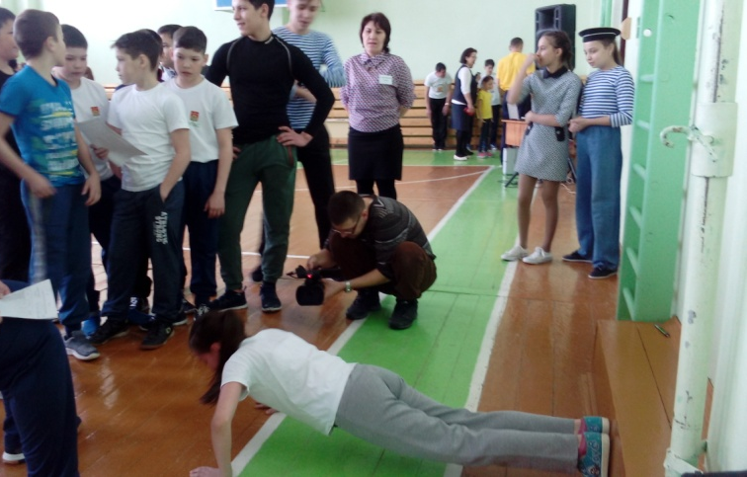
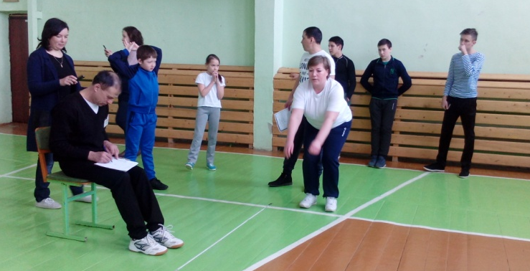
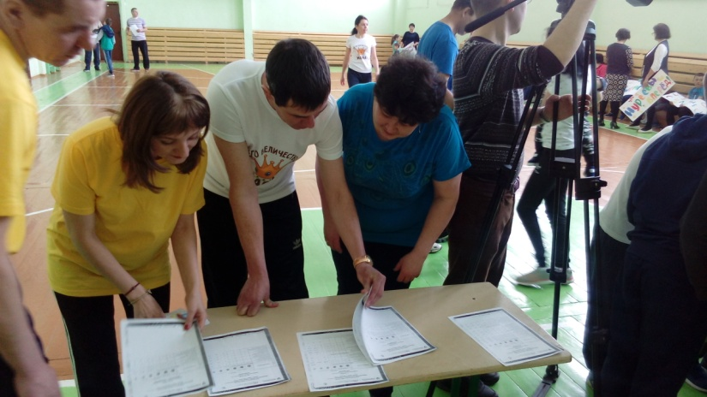
Достижения:
Спортивное направление
Награждены знаками ГТО:
Серебро - 3 ученика,
Бронза- 2 ученика

Slide 22
Достижения обучающихся
Илалова Адиля ( 8Б) - победитель конкурсного отбора РТ среди учащихся 4 - 11-х классов за право участвовать в сезонной школе «IT&Media».
Республиканский творческий конкурс школьников 1-6 классов «Скоро Новый год!»- 30 победителей, 10 призёров.
Муниципальный этап Всероссийского конкурса юных чтецов "Живая классика",1 место, Валеева К.(7Б), номинант- Хабибуллина Г.(8Б)

Slide 23
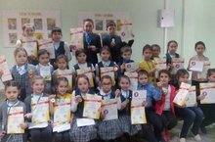
Достижения обучающихся
22 обучающихся приняли участие на Межрегиональной НПК школьников «Наука и общество: взгляд молодых исследователей». Победитель - Гибадуллина Р (7А),
призёры -Латыпова Р.(11А) , Сафиуллин И.(8А).
Фахрутдинов Ильнур - участник заочного этапа 6 республиканской конференции исследовательских краеведческих работ «Жить, помня о корнях своих..."

Slide 24
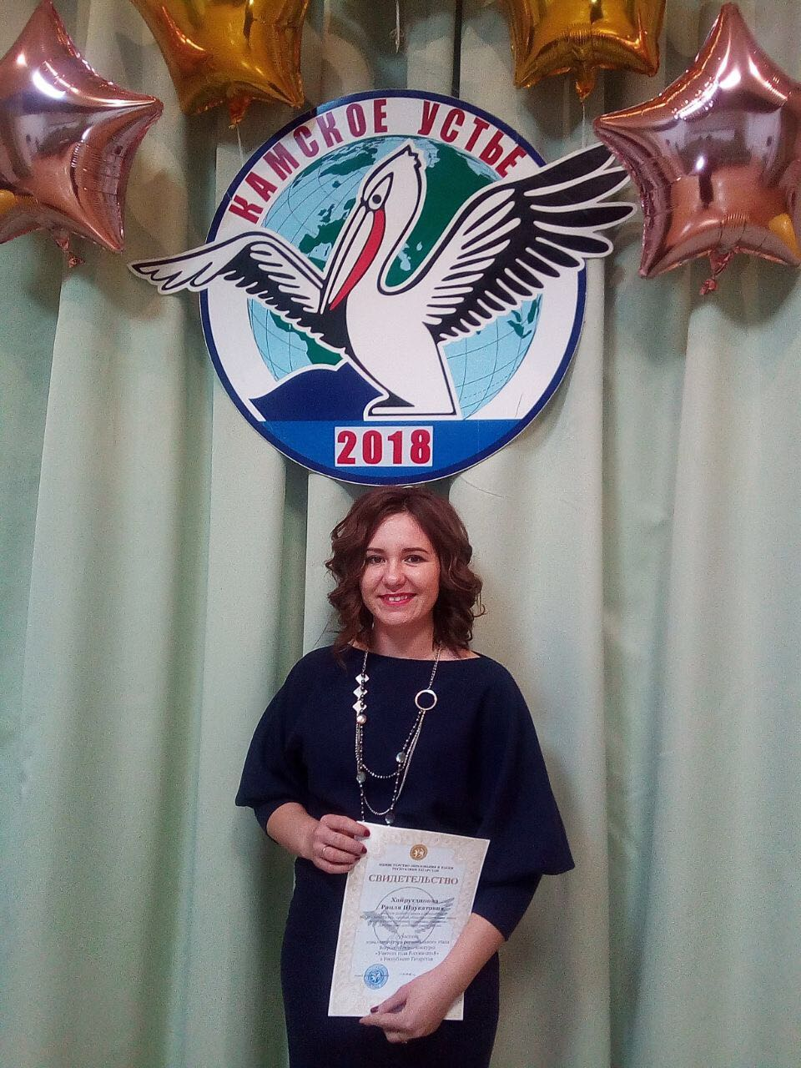
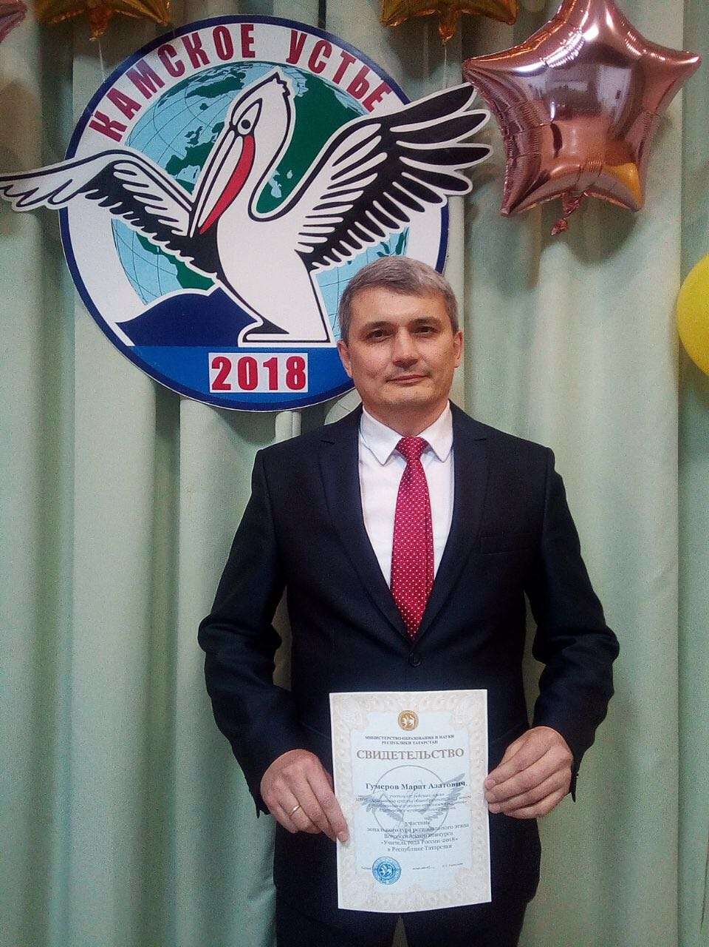
Конкурс профессионального мастерства «Учитель года России» - Гумеров М.А., Хайрутдинова Р.Ш.- участники зонального этапа
Достижения педагогов

Slide 25
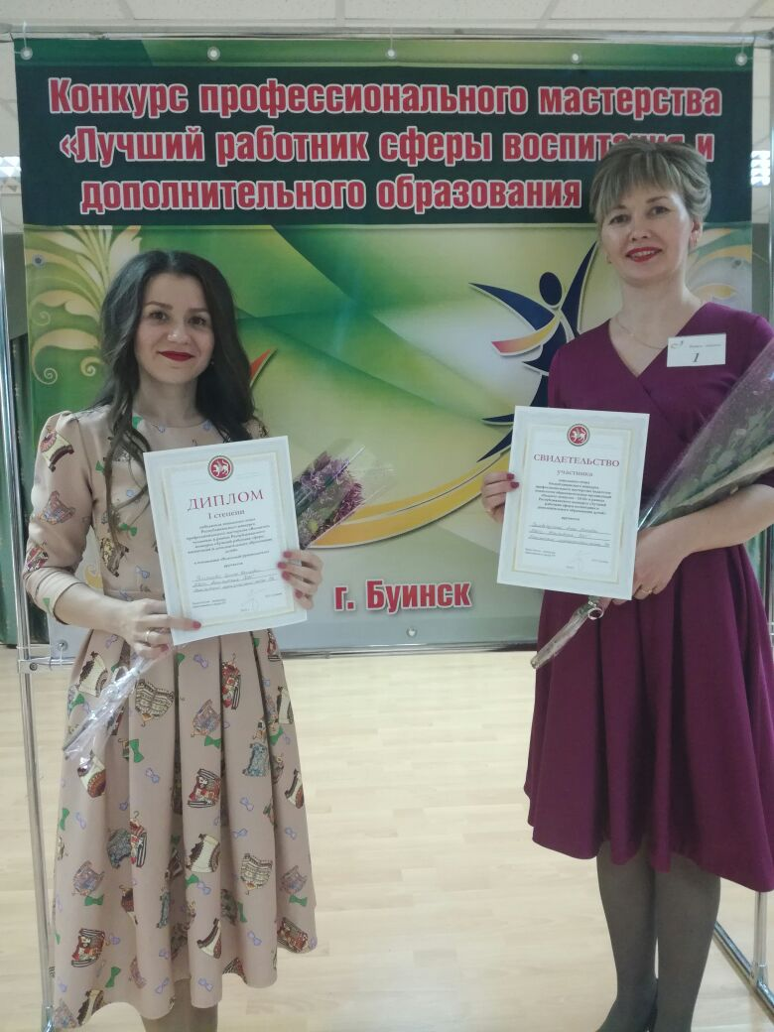
Достижения педагогов
«Воспитать человека» в номинации «Классный руководитель года»- Галлямова Г.Н.- победитель зонального этапа.
Конкурс «Педагог-психолог года» – Салаватуллина А.А.- участник зонального этапа

Slide 26
Достижения педагогов
Победители в номинациях муниципального этапа Всероссийского конкурса мастер-класса учителей родного языка и литературы «Туган тел» - Гумерова Р.А. и Сафиуллина И.И.

Slide 27
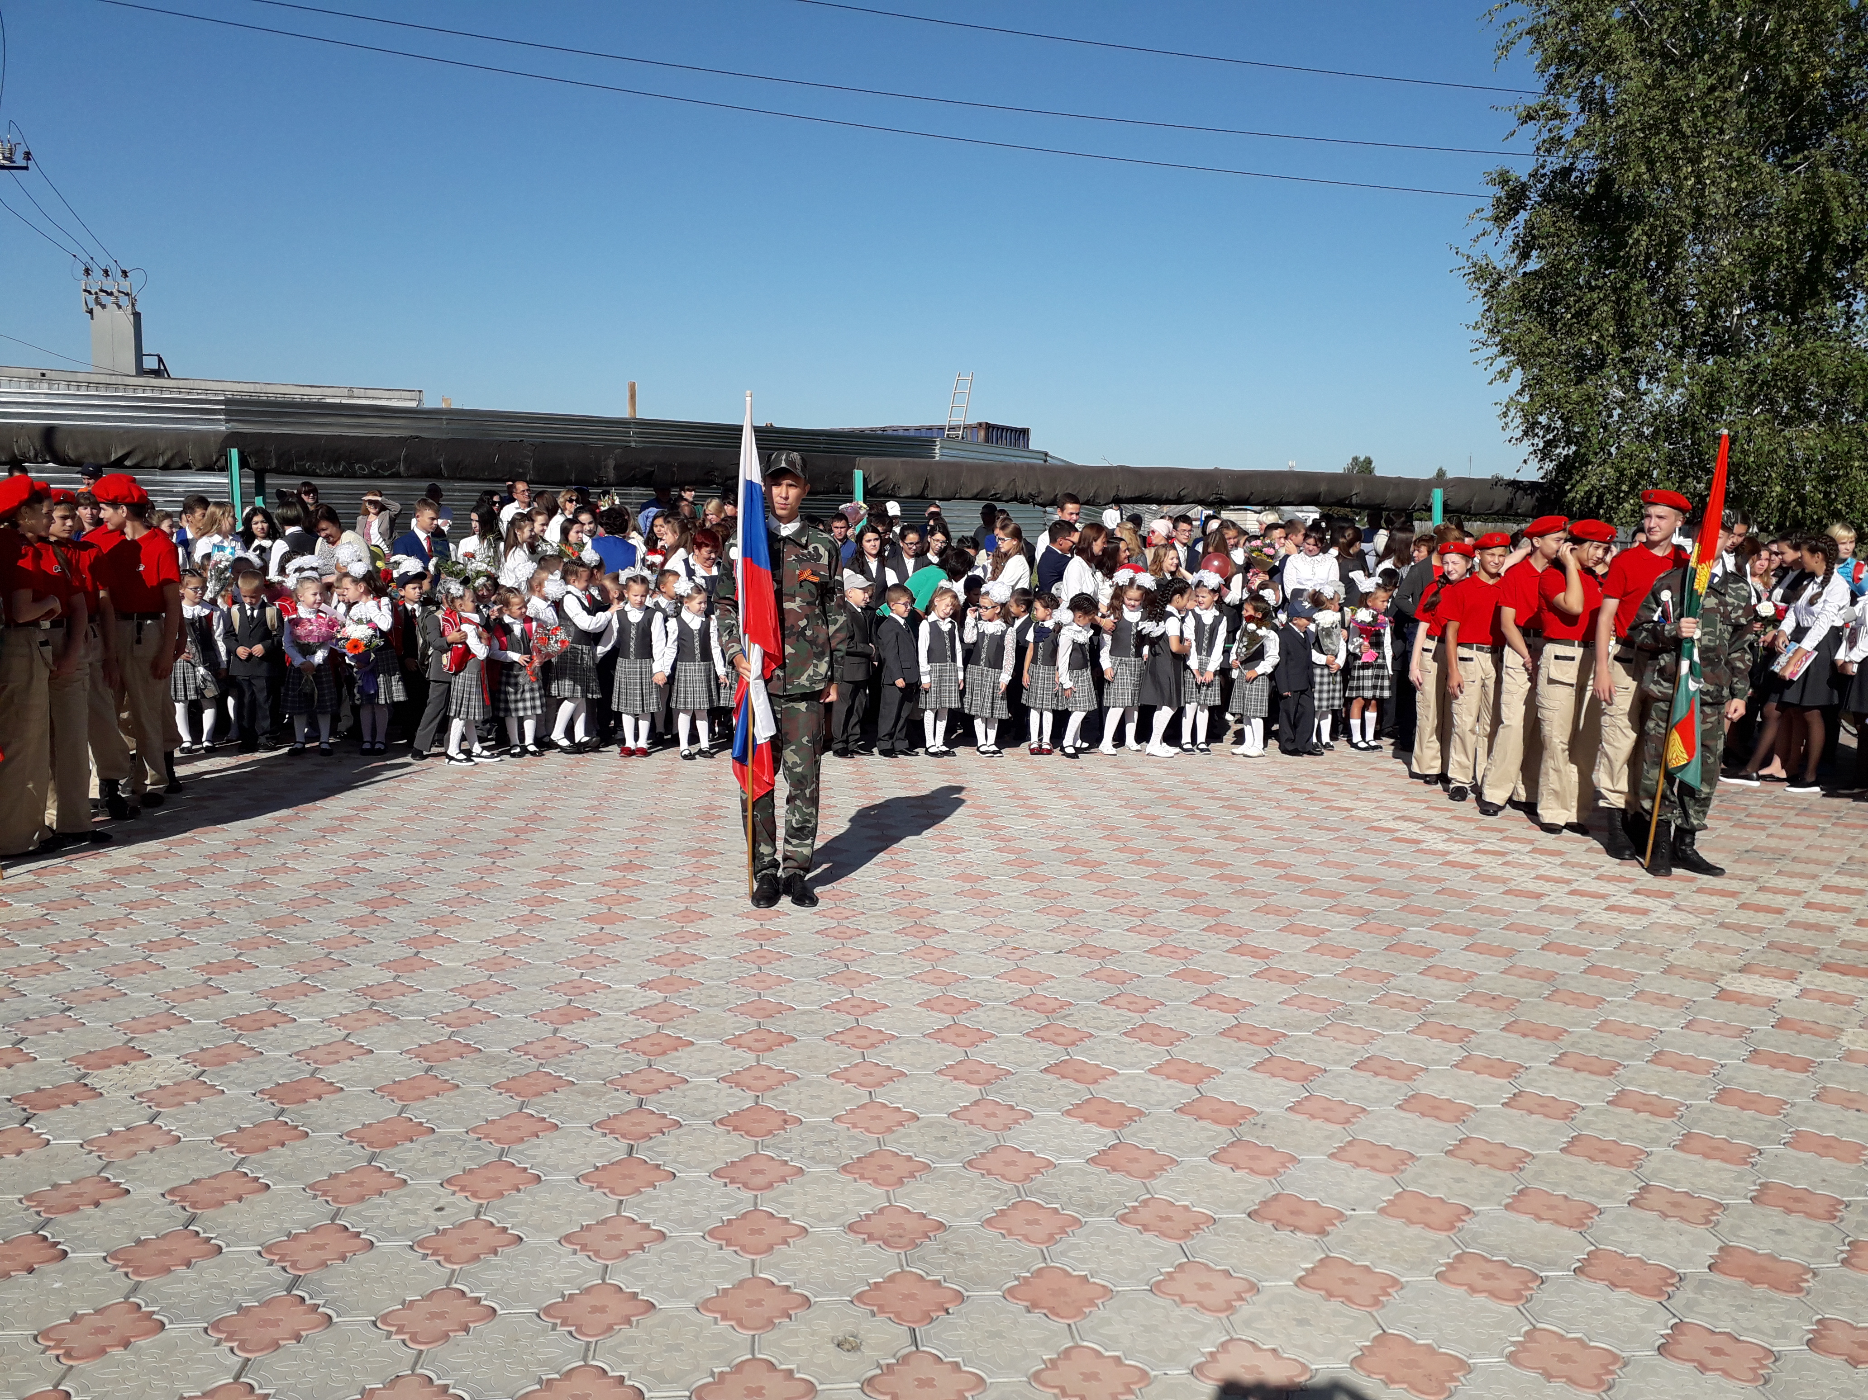
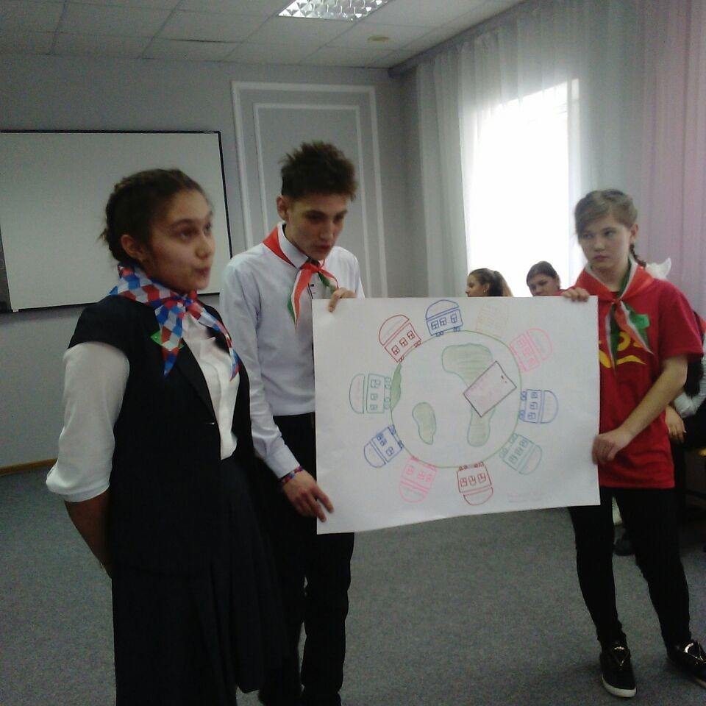
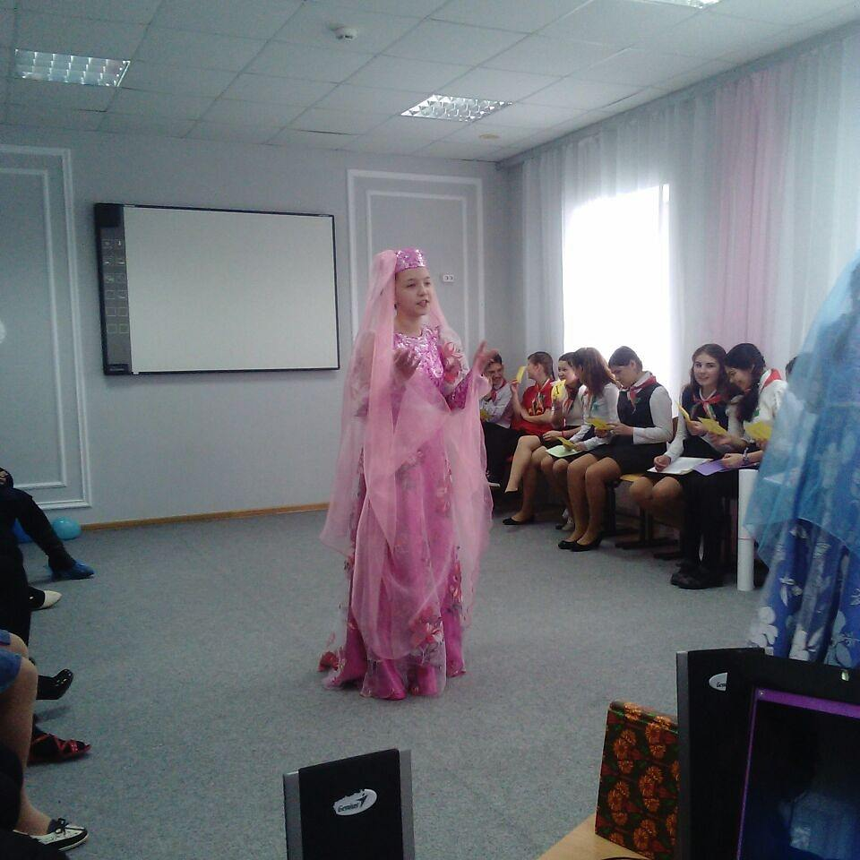
Районный тур Республиканского конкурса «Замечательный вожатый» (24.01.2018)

Slide 28
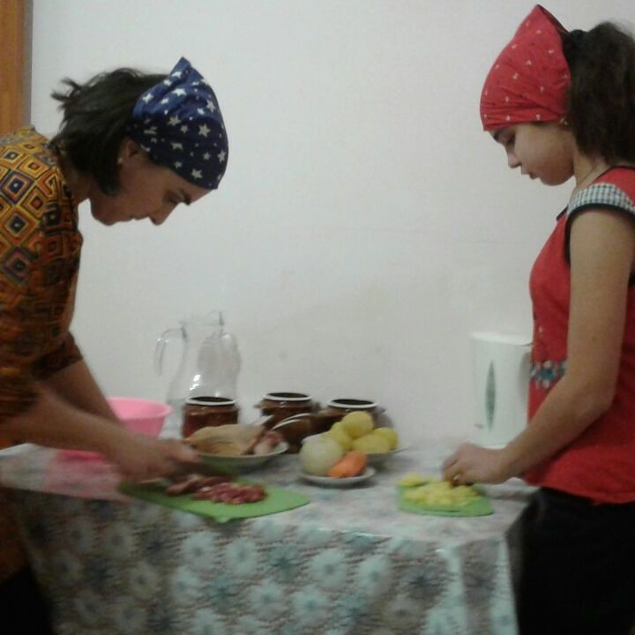
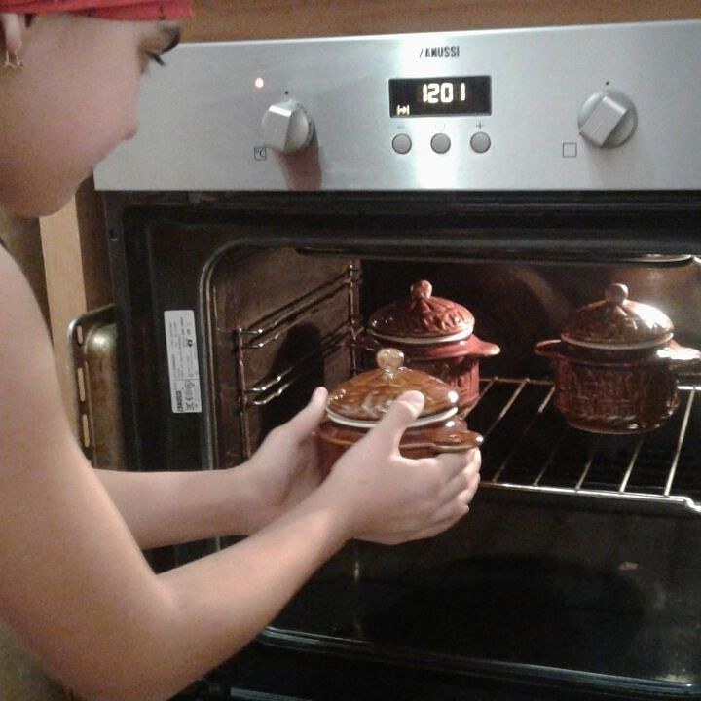
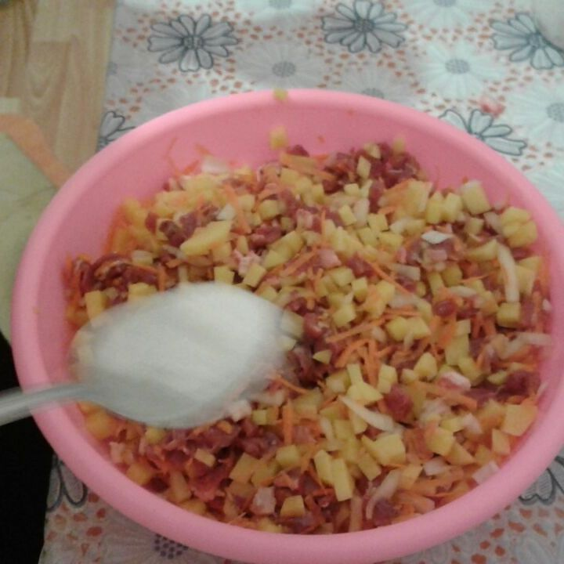
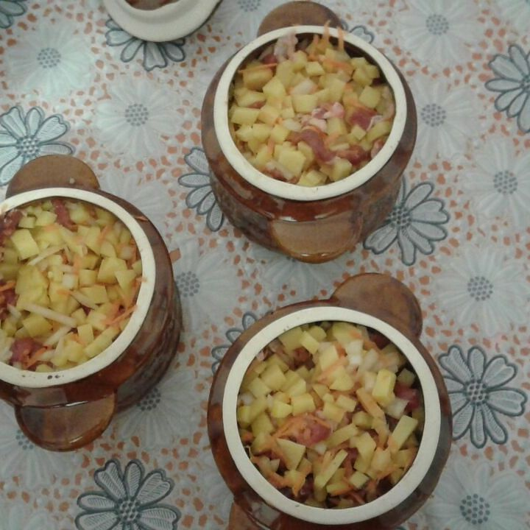
Акция «Кулинарные секреты» (6.03.2018)

Slide 29
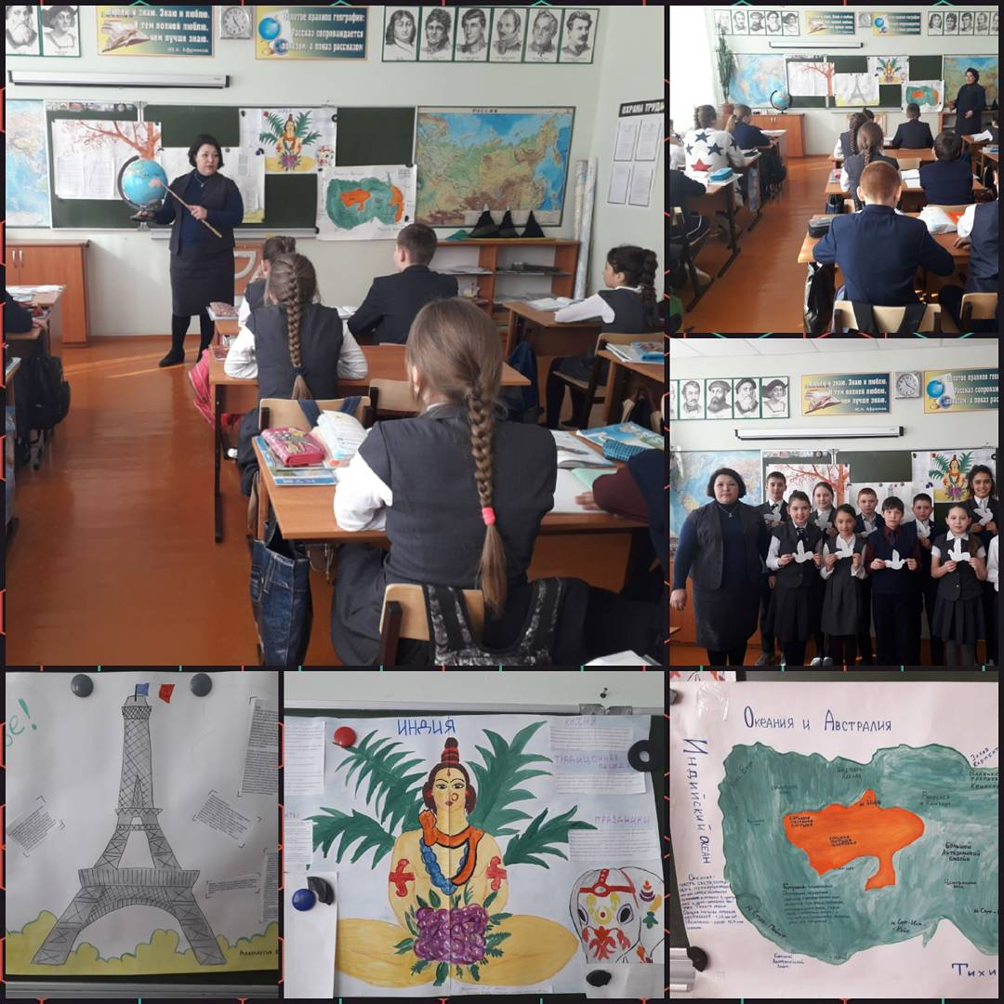
Урок Содружества (12.03.2018)

Slide 30
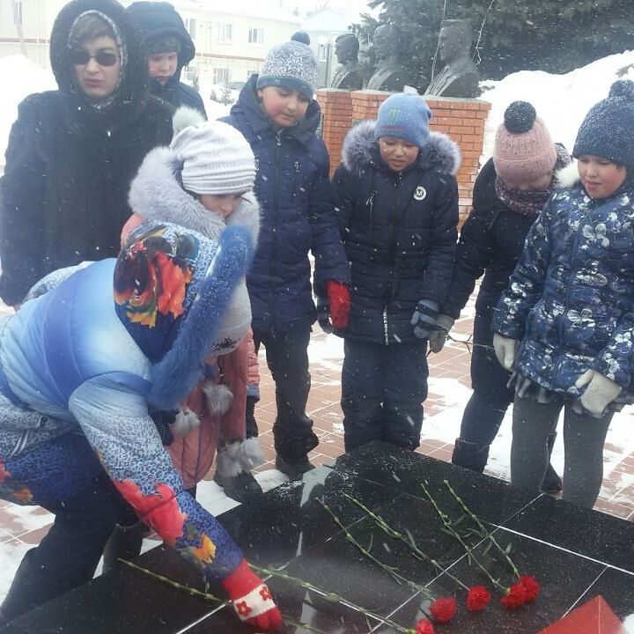
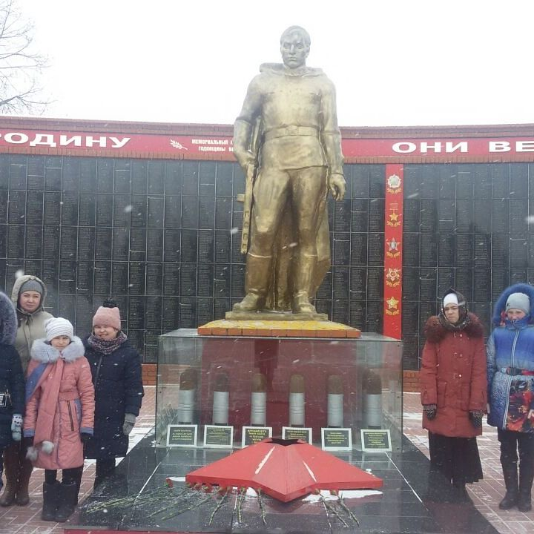
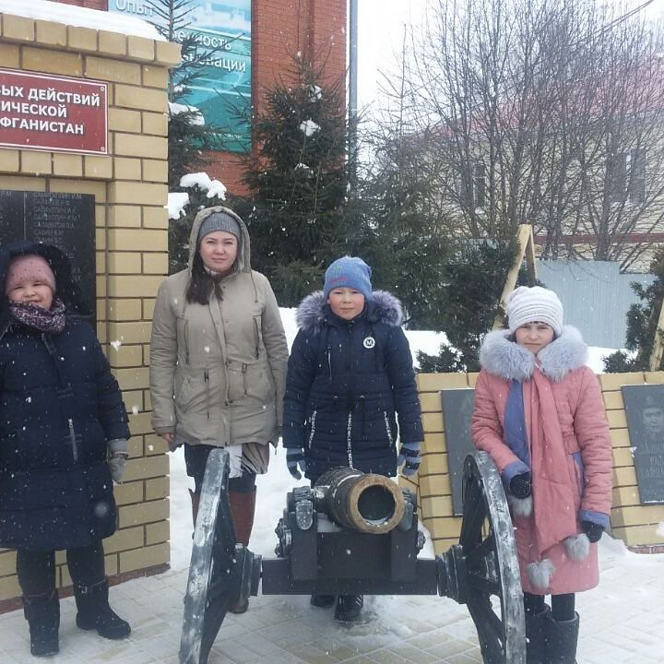
Возложение цветов в рамках акции «Добрый Татарстан» (17.03.2018)

Slide 31
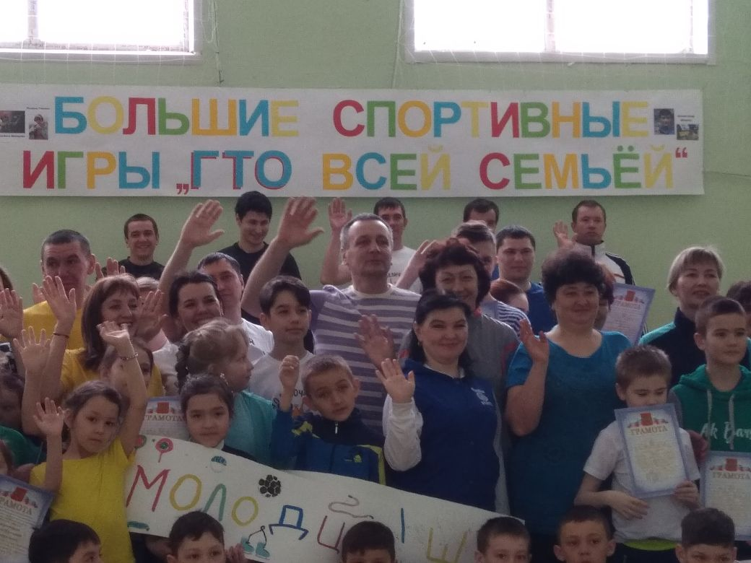
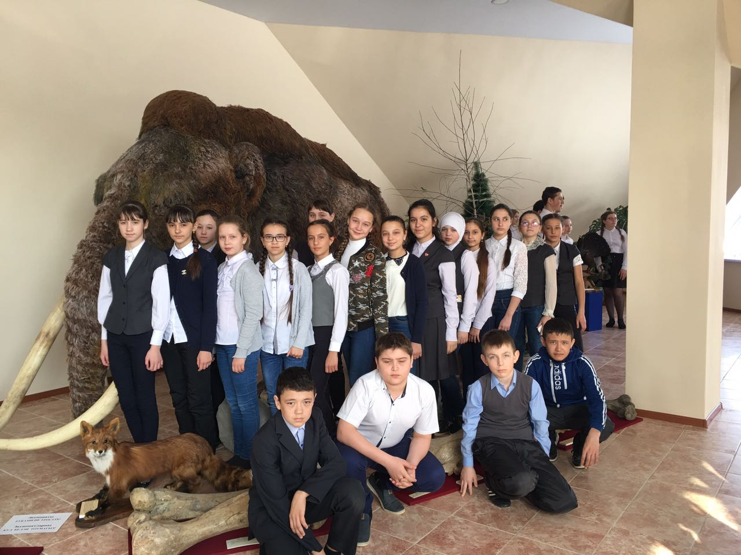
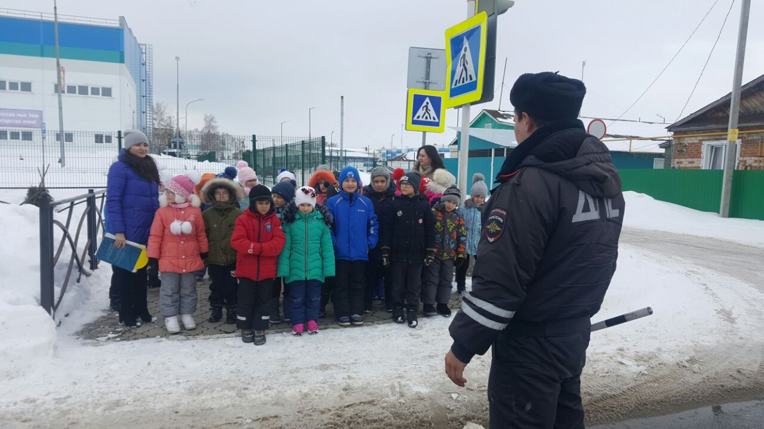
Участники мероприятий в рамках акции “Мәрхәмәтле Татарстан”

Slide 32
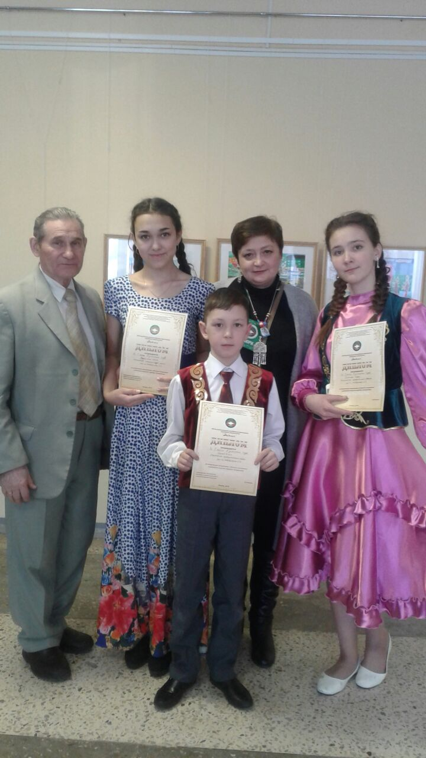
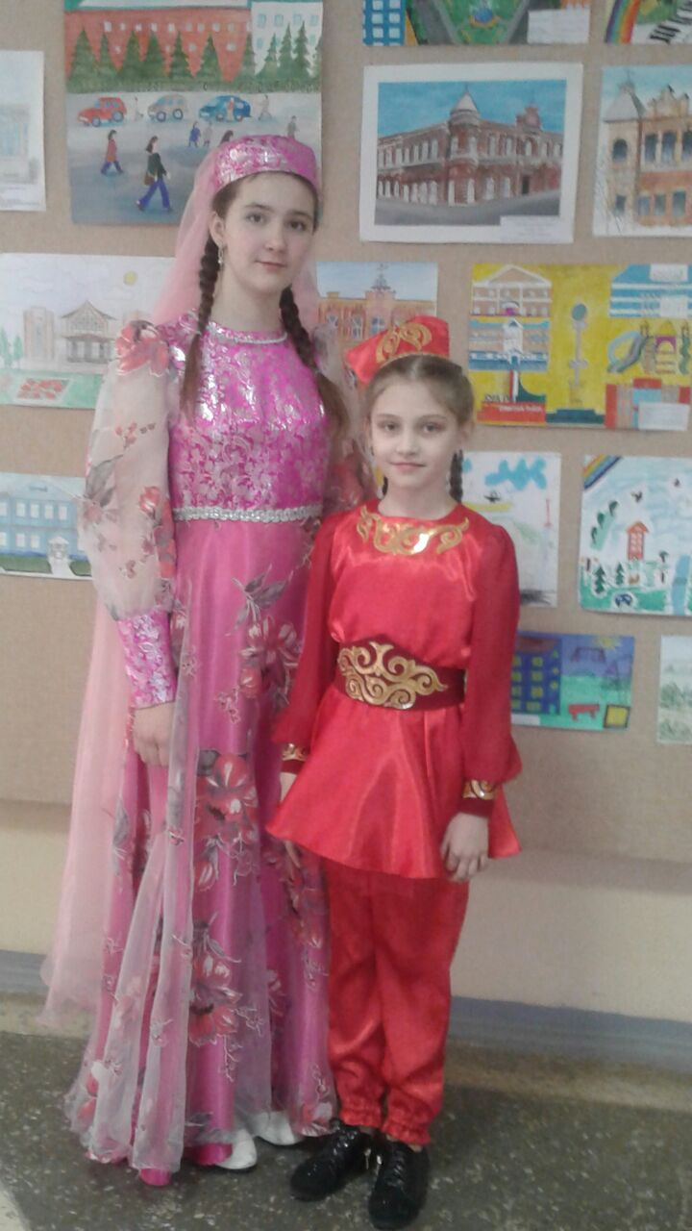
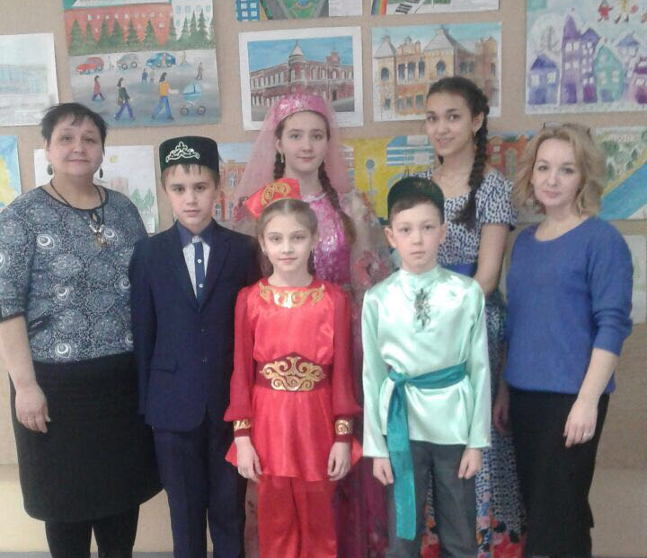
Победители зонального тура фестиваля народного творчества «Ватан»

Slide 33
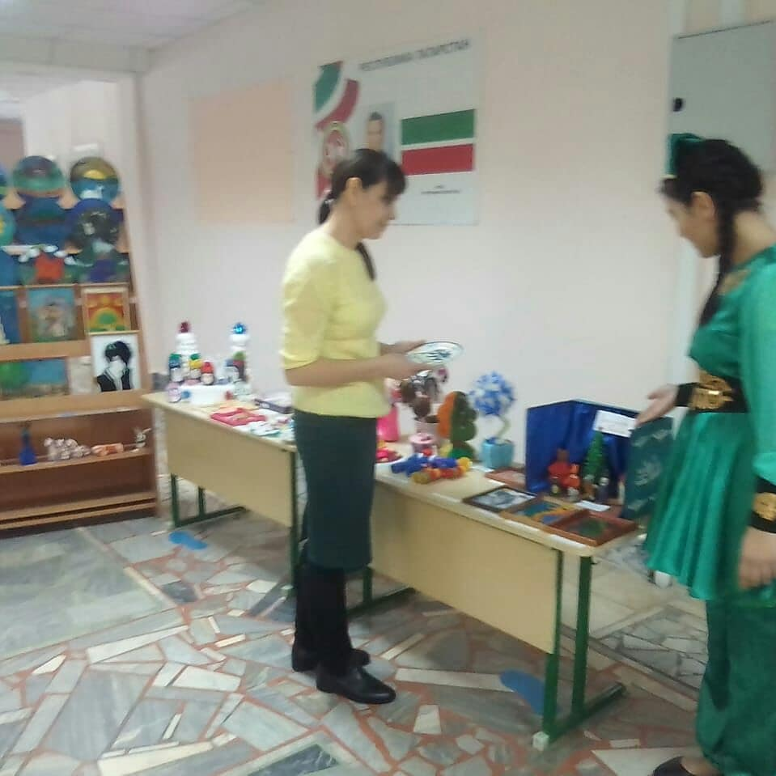
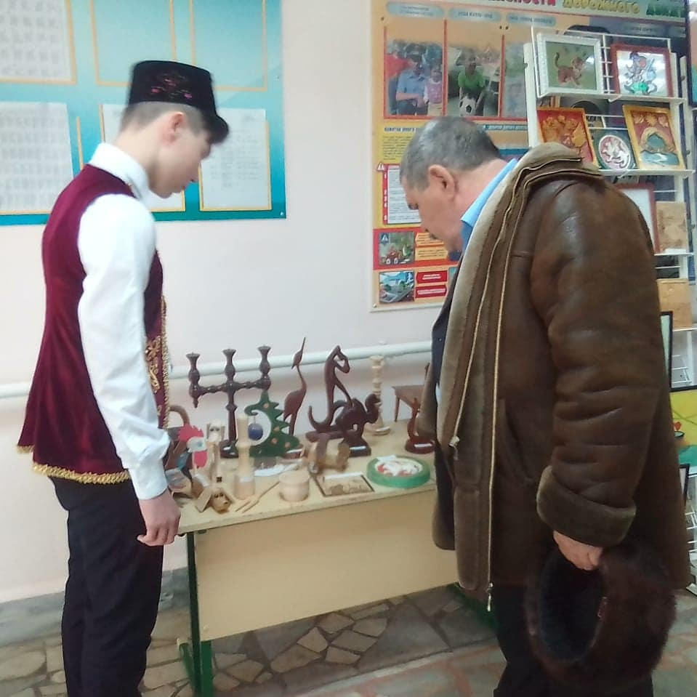
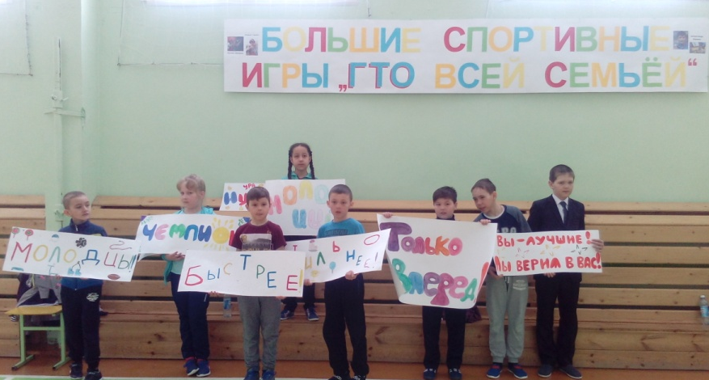
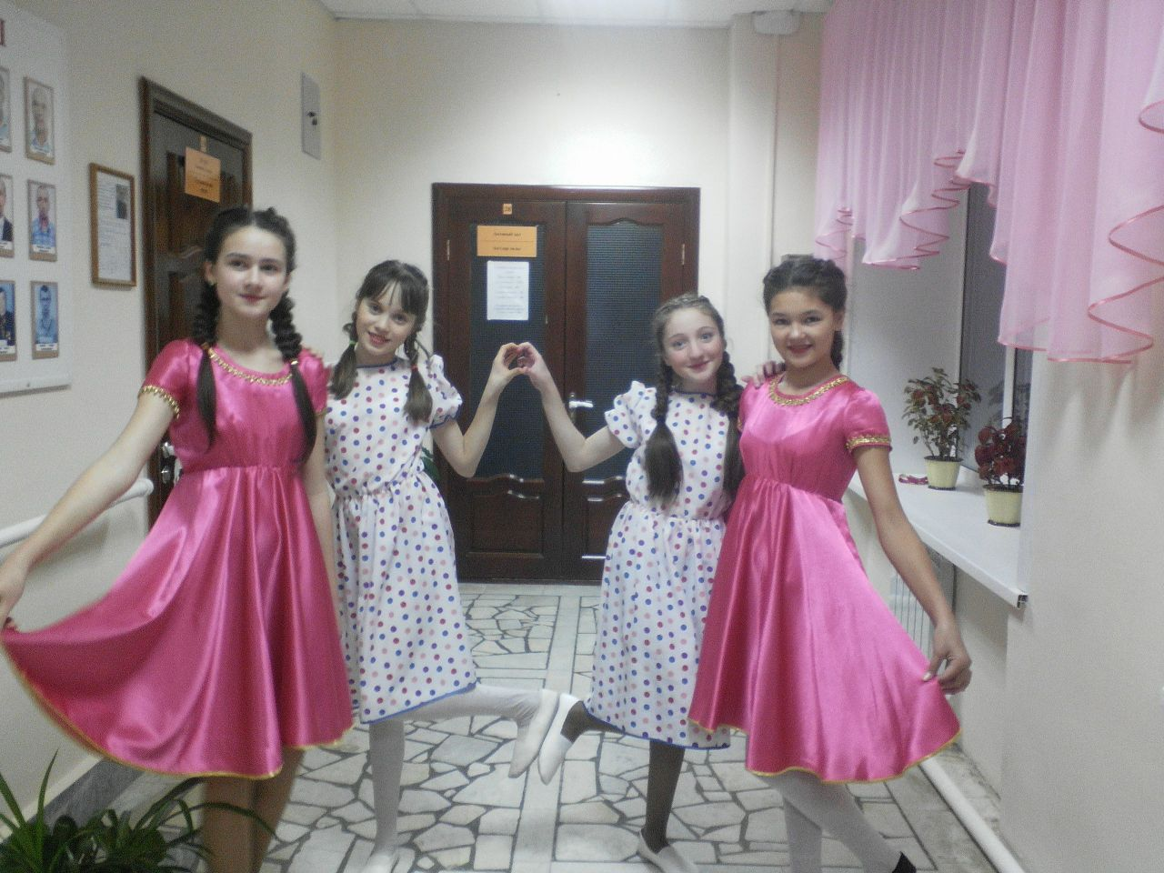
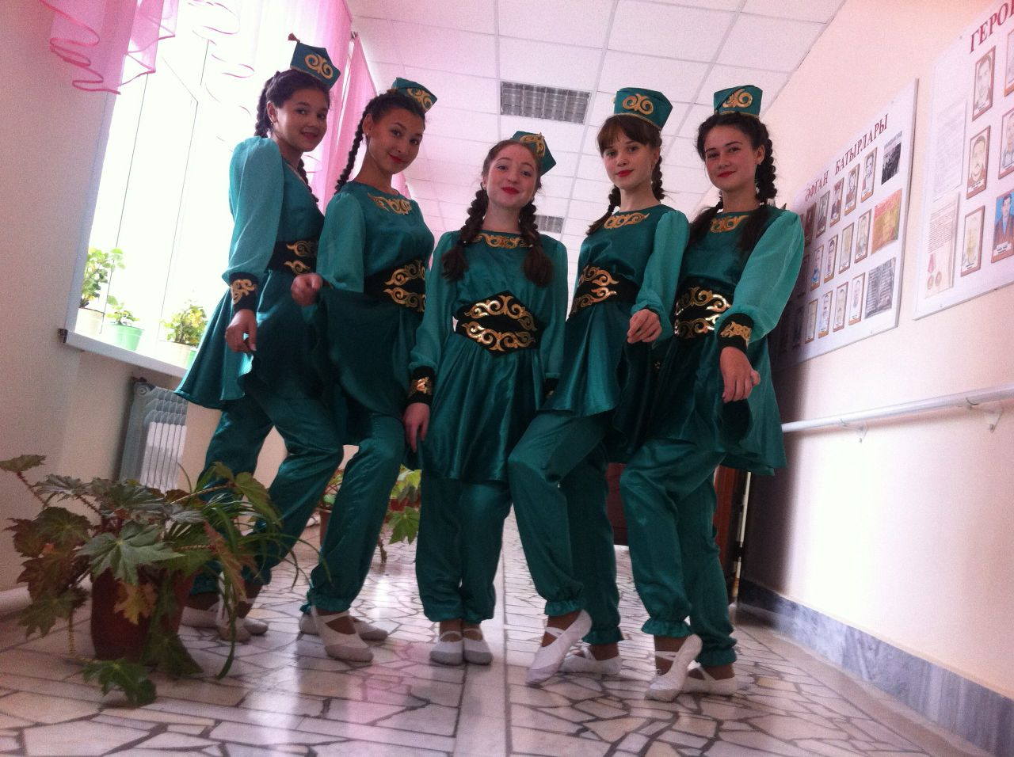
Школьный этап конкурса «Без бергэ» (18.03.2018)

Slide 34
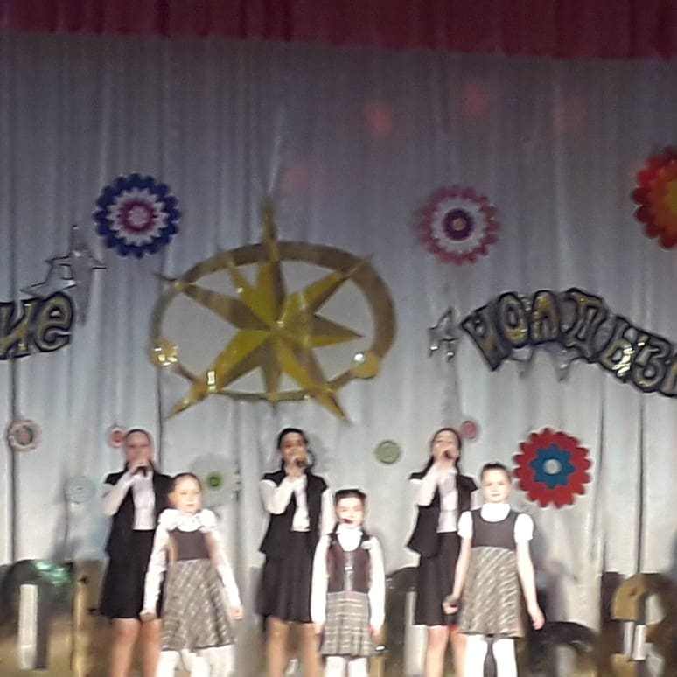
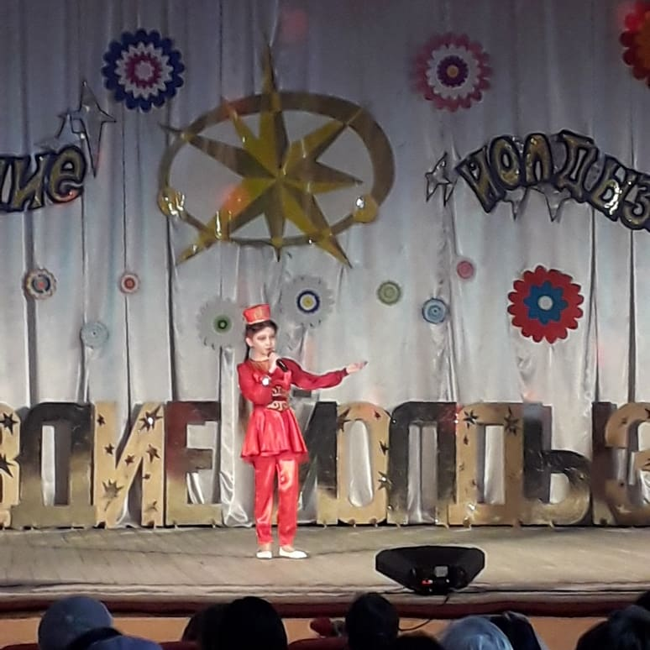
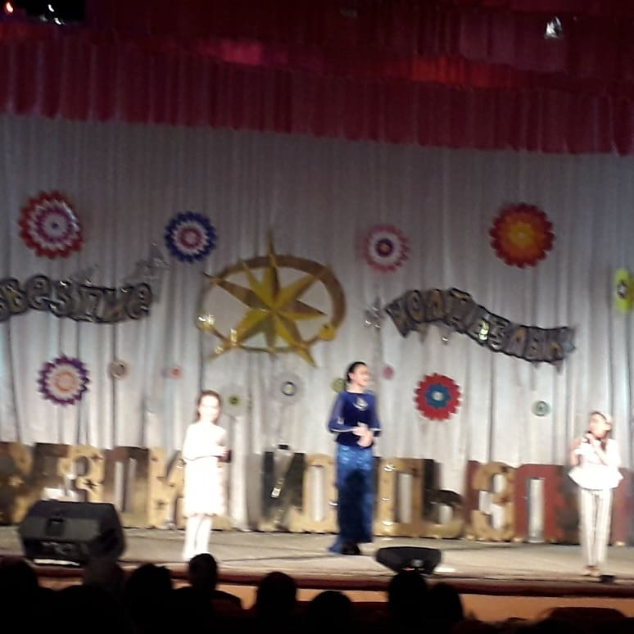
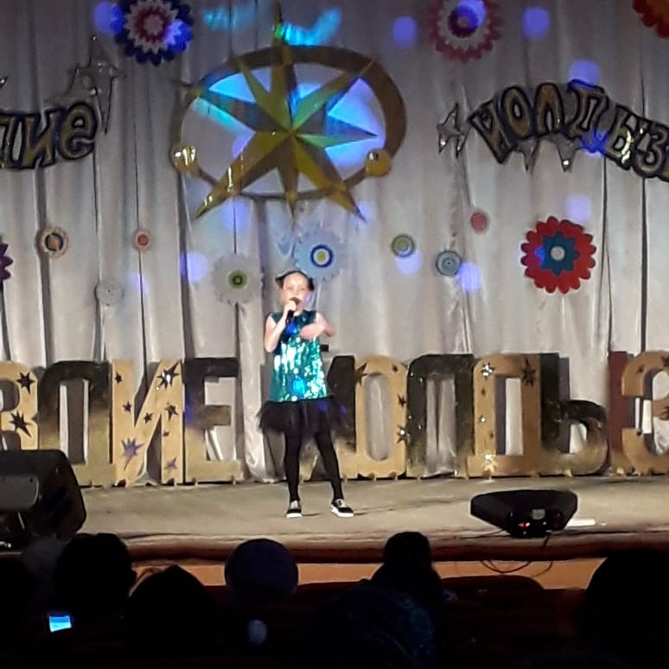
Гала-концерт фестиваля «Созвездие-Йолдызлык» (21.03.2018)

Slide 35
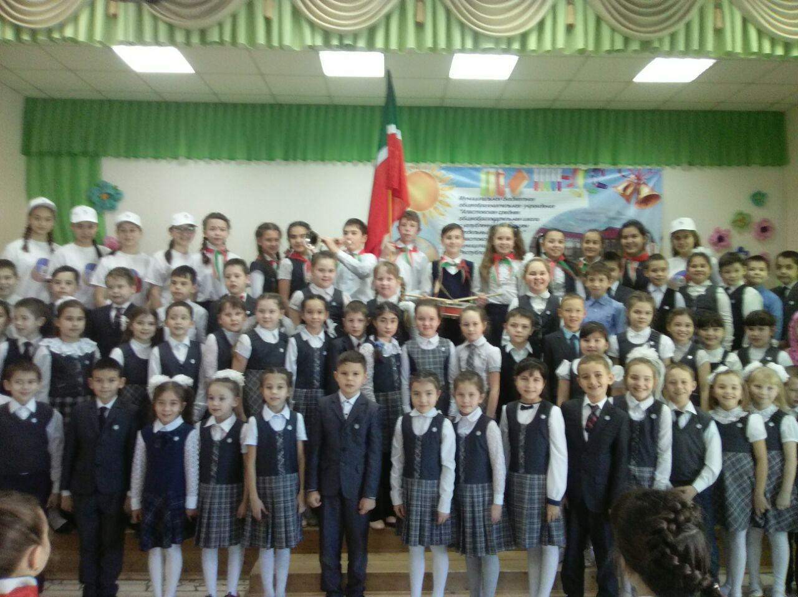
Обучающихся 3-х классов приняли в следопыты (10.01.2018)

Slide 36
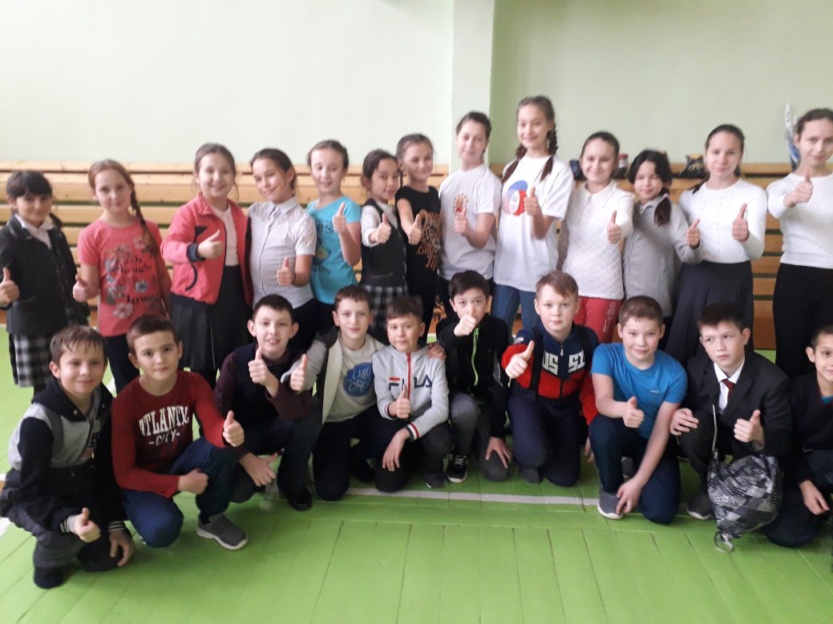
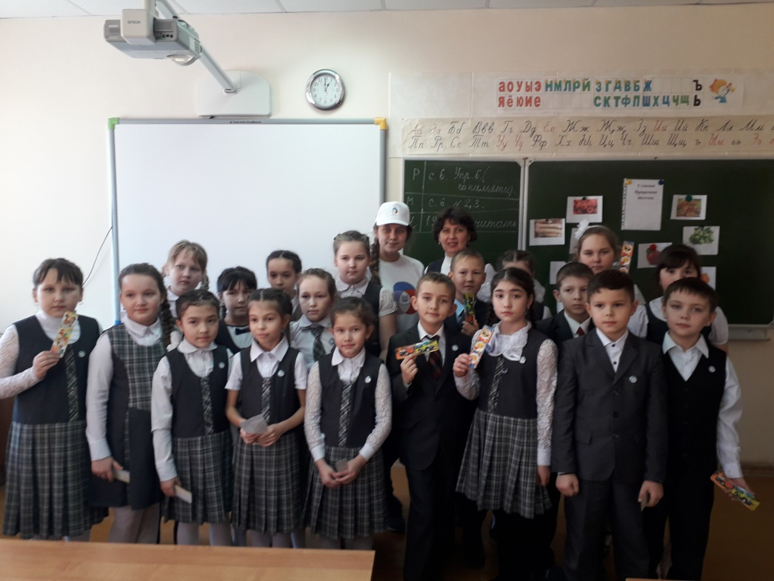
Активисты РДШ и наследники организовали следопытам игру по станциям

